Slide 1
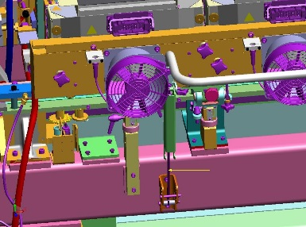
提升操作员安全性
Ecoven烘炉气体减振器
价值和益处
描述
抑制烘炉架打开期间的向下移动。
气体减震器使操作员更容易闭合烘炉架，节省力量。
根据烘炉的尺寸，可在每个烘炉架下安放一个或多个气体减振器。这些气缸安装在烘炉架底部，根据所产生的力进行校准
锁销系统使烘炉架保持在下部位置。实际上，如果没有此锁销，抽出加热模块时，烘炉架通常会被气缸的推力顶起
仅适用于ECOVEN烘炉
价值：改善安全和人体工学性
设备：配备ECOVEN烘炉的Universal吹瓶机
产品目录代码：1027

